Slide 1
Statybos techninis reglamentas
STR 2.02.10:2018
STATINIŲ PRITAIKYMAS SPECIALIESIEMS NEĮGALIŲJŲ POREIKIAMS
Dangyras Žukauskas
Aplinkos ministerija

Slide 2
STR 2.03.01: 2001 „Statiniai ir teritorijos. Reikalavimai žmonių su negalia reikmėms“ Pakeitimo uždaviniai
Suderinti reglamento nuostatas su pasikeitusiomis statybos įstatymo nuostatomis.
Įteisinti universalaus dizaino principus.
Atnaujinti techninius reikalavimus statinių pritaikymas specialiesiems neįgaliųjų poreikiams.

Slide 3
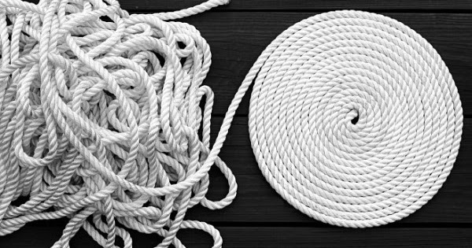
STR 2.03.01: 2001 „Statiniai ir teritorijos. Reikalavimai žmonių su negalia reikmėms“ | ► | STR 2.02.10:2018 „Statinių pritaikymas specialiesiems neįgaliųjų poreikiams“

Slide 4
STR 2.02.10:2018 „Statinių pritaikymas specialiesiems neįgaliųjų poreikiams“
I. SKYRIUS. BENDROSIOS NUOSTATOS
II. SKYRIUS. NUORODOS
III. SKYRIUS. TERMINAI IR APIBRĖŽIMAI
IV. SKYRIUS. TERITORIJOS
V. SKYRIUS. AUTOMOBILIŲ SAUGYKLOS
VI. SKYRIUS. BENDRIEJI REIKALAVIMAI PASTATAMS
VII. Skyrius. GYVENAMIEJI PASTATAI ir patalpos
VIII. SKYRIUS. NEGYVENAMIEJI PASTATAI ir patalpos
IX. SKYRIUS. Sporto statiniai ir patalpos
X. SKYRIUS. SANITARINĖS PATALPOS
XI. SKYRIUS. TERITORIJŲ IR statinių ELEMENTAI
PRIEDAI

Slide 5
STR 2.02.10:2018 „Statinių pritaikymas specialiesiems neįgaliųjų poreikiams“
Statybos techninis reglamentas STR 2.02.10:2018 „Statinių pritaikymas specialiesiems neįgaliųjų poreikiams“ nustato reikalavimus rengiant statinių nurodytų reglamento 1 priede statybos, rekonstravimo, pastato atnaujinimo (modernizavimo), kapitalinio remonto, paprastojo remonto, paskirties keitimo, supaprastintą statybos, supaprastintą rekonstravimo projektus, kapitalinio remonto aprašą, paprastojo remonto aprašą arba keičiama statinių paskirtis į reglamento 1 priede nurodytą statinių paskirtį. Atnaujinant (modernizuojant), rekonstruojant, remontuojant Reglamento 1 priede nurodytus statinius, reglamento nuostatos taikomos tik rekonstravimo ar remonto metu pertvarkomoms statinio dalims.

Slide 6
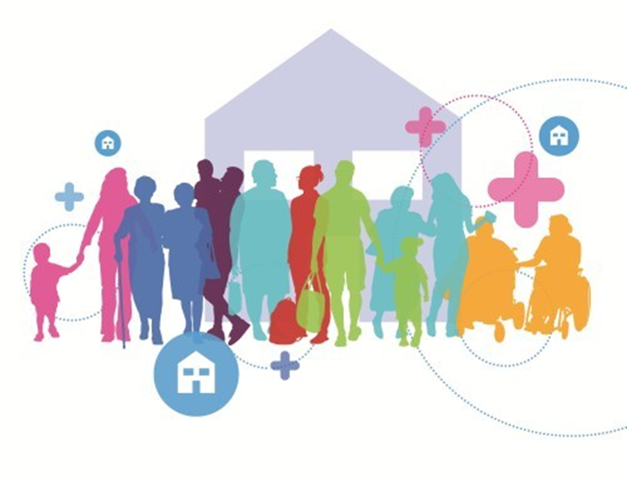
STR 2.02.10:2018 „Statinių pritaikymas specialiesiems neįgaliųjų poreikiams“

Slide 7
STR 2.02.10:2018 „Statinių pritaikymas specialiesiems neįgaliųjų poreikiams“
Lygios galimybės
Statinio konstrukcija turėtų tapti vienodai tinkama visiems. Idealiu atveju visiems statinio naudotojams turėtų tikti tie patys statinio elementai (pvz., suteikiant vieną įėjimą į pastatą, kuris gerai tinka visiems). Statinyje negali būti naudojami elementai, kurie apribotų galimybę naudotis statiniu kuriai nors naudotojų grupei.

Slide 8
STR 2.02.10:2018 „Statinių pritaikymas specialiesiems neįgaliųjų poreikiams“
2. Lankstumas naudojant
Statinio elementai turėtų leisti žmonėms naudoti juos daugiau nei vienu būdu (pvz., pateikiant pastato planą, kurį galima matyti iš sėdint ar stovint). Statinio konstrukcija (jo elementai) turėtų sudaryti galimybę naudoti statinio netradiciniu ar nenumatytu būdu.

Slide 9
STR 2.02.10:2018 „Statinių pritaikymas specialiesiems neįgaliųjų poreikiams“
3. Paprasta ir intuityvu
Statinio elementų paskirtis ir naudojimo būdai turėtų būti lengvai suprantami. Be to, jo naudojimo būdai turėtų būti intuityviai akivaizdūs, kad jie galėtų būti naudojami spontaniškai.

Slide 10
STR 2.02.10:2018 „Statinių pritaikymas specialiesiems neįgaliųjų poreikiams“
4. Suvokiama informacija
Statinyje visą esminę informaciją turėtų būti pateikiama įvairiomis formomis (pvz., rašytine, simboliais, garsine), kad būtų užtikrintas veiksmingas informacijos pateikimas visiems statinio naudotojams, neatsižvelgiant į jų jutiminius gebėjimus. Pateikta informacija turi būti pakankamai kontrastinga aplinkai.

Slide 11
STR 2.02.10:2018 „Statinių pritaikymas specialiesiems neįgaliųjų poreikiams“
5. Saugus naudojimas
Idealiu atveju statinys turi būti suprojektuotas ir pastatytas taip, kad jį naudojant būtų išvengta nelaimingų atsitikimų rizikos. Kai potencialiai pavojingos sąlygos yra neišvengiamos, naudotojai turėtų būti įspėjami apie galimą riziką (pvz., įvairiomis formomis pateikiant įspėjimus apie laiptatakio pradžią).

Slide 12
STR 2.02.10:2018 „Statinių pritaikymas specialiesiems neįgaliųjų poreikiams“
6. Mažas fizinis krūvis
Statinyje turėtų būti montuojami elementai, kurių naudojimui reikia naudoti mažai jokios fizinės jėgos arba jos nereikia naudoti visai (pvz., pakeičiant tradicinę durų rankeną rankena su svirtimi, kuri nereikalauja sugebėjimo sugriebti ir pasukti riešą). Jei reikalingas mažas jėgos lygis, bet kuris naudotojas turėtų sugebėti naudotis šiuo elementu, nepriimdamas nepatogios arba pavojingos kūno padėties.

Slide 13
STR 2.02.10:2018 „Statinių pritaikymas specialiesiems neįgaliųjų poreikiams“
7. Tinkama erdvė ir dydis
Patalpos turėtų būti pakankamai erdvios ir tinkamai įrengtos, kad kiekvienas galėtų jomis naudotis (pvz., platūs koridoriai). Be to, statinys turi būti suprojektuotas taip, kad visiems naudotojams būtų aiškus kelias į svarbias statinio erdves (patalpas).

Slide 14
AČIŪ UŽ DĖMESĮ dangyras.zukauskas@am.lt

